Slide 1
第八章 机械振动

Slide 2
人们习惯于按照物质运动的形态，把经典物理学分成力（包括声）、热、电、光等自学科。然而，某些形式的运动是跨越所有这些学科的，其中最典型的要算振动和波了。在力学中有机械振动和机械波，在电学中有电池振荡和电磁波，声是一种机械波，光则是一种电磁波。在近代物理中更是处处离不开振动和波，仅从微观理论的基石——量子力学又称波动力学这一点就可看出，振动和波的概念在近代物理中的重要性了。尽管在物理学的各分支学科里振动和波的具体内容不同，在形式上它们却具有极大的相似性。所以，本章的意义绝不仅限于力学，它将为学习整个物理学打基础。

Slide 3
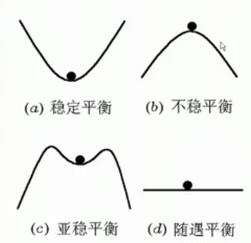
§1.简谐振动
一、平衡与振动
振动是最普遍的一种运动形式。

Slide 4
振动：某一物理量按照一定规律在某一定值附近重复变化的现象。
机械振动：物体沿同一路径在一定位置附近做重复的往返运动。
简谐振动是振动的基础。
各种振动物理机制可能不同，但具有共同的特征。

Slide 5
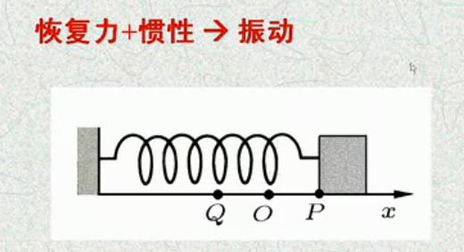
二、振动条件

Slide 6
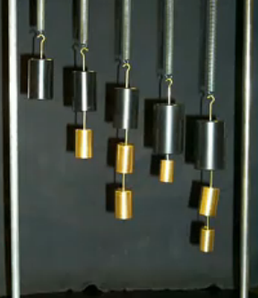
三、恢复力与弹性力
弹簧振子的恢复力是弹簧的弹性力，其大小正比于弹簧的伸长或缩短。它满足胡可定律：
式中x是物体对平衡位置的位移，k叫做弹性系数（或倔强系数），k越大表示弹簧越硬。

Slide 7
由胡克定律可知弹性力有两个特点：
由于弹性力F的指向总是与位移x的方向相反，故弹性力F总是指向平衡位置，总是力图把质点拉回到平衡位置；
因为F的数值大小正比于位移x的大小，所以物体偏离平衡位置越远，则它受到的拉回平衡点的力也越大。

Slide 8
除了弹簧外，其他的力也可能具有这样的形式。如图所示的单摆，如将小球从平衡位置达到点再松手，小球将在平衡位置附近往复摆动。它的结构虽与上述弹簧振子完全不同，但它们的运动性质是十分相似的。
式中负号表示F与角位移方向相反。
可见，单摆所受的虽不是弹性力，但在形式上与弹性力完全相似。我们把这种与弹性力具有相似表达式的力，叫做准弹性力。

Slide 9

四、简谐振动的描述
如图所示，设弹簧振子的质量为m，弹簧的倔强系数为k，选取x轴，以平衡位置O为原点。
如果竖直悬挂，选平衡点为坐标原点，具有同样的效果。
这种模型叫弹簧振子、简谐振子、谐振子。

Slide 10
牛二定律：
——二阶微分方程
令 本征角（圆）频率：只由振子自身性质决定
自由振动弹簧振子的动力学方程：
二阶常系数线性偏微分方程
解可表示为

Slide 11
其实运动方程还可以由正弦函数表示：
，则两式表示同一运动。
凡是以时间的正余弦函数表示位移的运动都称为简谐振动。

Slide 12
简谐振动方程
振动函数
A：振幅，振动幅度的大小，由初始条件决定。
： 角频率（圆频率），振动系统固有的。
： 初相位，由初条件决定。

Slide 13
五、简谐振动的特征参量
描述一个简谐振动的特征参量有三个：振幅、角频率和相位。
（1）振幅A
A代表质点偏离中心（平衡位置）的最大距离，它正比于（E）^{1/2}，即它的平方正比于系统的的机械能，

Slide 14
（2）角频率 （也称圆频率）
振动的特征之一是运动具有周期性。完成一次完整的的振动所经历的时间称为周期，用Ｔ表示。
可知周期Ｔ与角频率 的关系为：
周期的倒数称为频率 ，
表示每秒内完全振动的次数。

Slide 15
周期的单位是“秒”，频率的单位是“秒⁻¹”，有个专门的名称叫“赫兹（Hz）”，角频率的单位是“弧度/秒（rad/s）”。对于弹簧振子，周期和频率为：
都是由振动系统本身性质决定的，故常称为固有角频率、固有频率、固有周期。

Slide 16
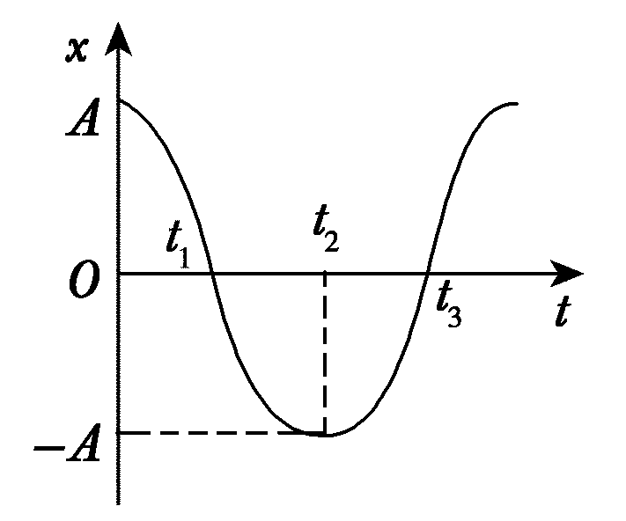
（3）相位（或位相）：“相貌”+“位形”
代表简谐振动在一个周期内的运动状态。
物体静止于x轴正向最远点
经平衡位置沿反向运动
相位代表简谐振动的运动状态
静止于反向最远点
经平衡位置沿正向运动
返回到正向最远点

Slide 17
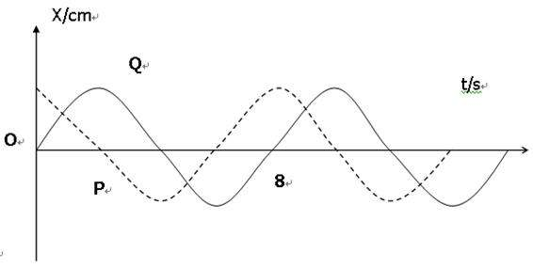
其中时刻t=0的相位，称为初相位。
初相决定于时间零点的选择。相位是相对的，通过计时零点的选择，我们总可以使初相位：
而多个简谐运动之间的相位差是重要的。通常把 的值取在 和 之间。

Slide 18
两同频率振动的相位比较：
两振动相位差：

Slide 19
时间周期性：
周期：
——振动往复一次所经历的时间
角频率：
——单位时间内周期的变化
频率：
——单位时间内振动往复次数

Slide 20
我们说振幅、角频率（或频率、周期）和相位是描绘简写振动的三个特征参量，是因为有了它们就可以把一个简谐振动完全确定下来。振幅和相位与频率不同，它们不是振子的固有性质，而是由初始条件决定的。

Slide 21

主观题
10分
例：已知，A＝8cm，T＝4s，t＝0时，x＝4cm，向x轴正方向运动。
求：初相位和振动方程。
正常使用主观题需2.0以上版本雨课堂
作答

Slide 22
解：振动方程为：x＝Acos（ωt＋φ₀）
由已知条件：A＝0.08 m，ω＝2π/T＝π/2，
t＝0时，x＝0.04 m，代入得：
0.04＝0.08cosφ₀
所以 φ₀ ＝π/3 或 φ₀ ＝-π/3
由于是向x轴正方向运动， φ₀ ＝-π/3
振动方程为：

Slide 23
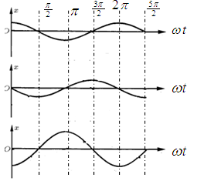
§2.简谐振动的速度和加速度

Slide 24
振幅及初相位的确定
设初始条件：
则：
初相 通常用下式计算：
所在的象限，用 的符号，或者后面介绍的旋转矢量图判断。

Slide 25
§3.简谐振动的描述
一、x-t曲线图示法
简谐振动可以用三角函数表示，也可用如图的曲线图表示，图上已将振幅、周期和初相位标出。

Slide 26
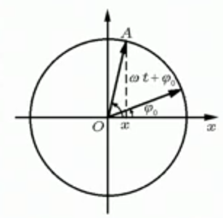
二、振幅矢量法
简谐振动的表达式：
振幅矢量 自t=0开始，以
为角速度，沿逆时针方向匀速转动，在t时刻,与 x轴成的角为 。
圆周运动的投影是振动
由此可见，其在x轴上的投影为：
正好是简谐振动的运动方程。
——简谐振动的矢量表示法或几何表示法。

Slide 27
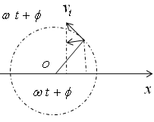
的端点——参考点，参考点的运动轨迹为参考圆， 叫振幅矢量，参考点在x轴上的投影位置即为质点位置，投影点的运动即为简谐振动。
简谐振动矢量表示在讨论振动合成时非常有用。

Slide 28
主观题
10分
已知：角频率ω和振幅A，用旋转矢量法求以下情况的初相位：
1. t＝0时，由平衡位置向x负方向运动。
2. t＝0时，在x负方向一侧，离开平衡位置为振幅的一半，且向x轴负方向运动。
正常使用主观题需2.0以上版本雨课堂
作答

Slide 29
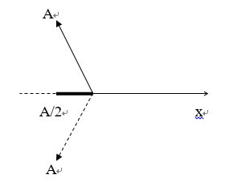
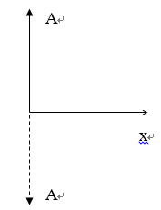
解：（1）
（2）
直观

Slide 30
三、复数法
利用三角函数和复数的关系，简谐振动也可用复数表示：
或
其中：
是复数，称复振幅，它已包含了初相位。但要注意，有意义的仅是它的实部。

Slide 31
§4.简谐振动的能量
弹簧振子的势能：
其最大值为 ，最小值为0
弹簧振子的动能：
而
动能的最大值 ，最小值为0

Slide 33
弹簧振子的机械能：
即任一时刻，振子的机械能都是 ，保持不变。在平衡位置，势能为0，动能达到最大值 ；在最大位移处，动能为0，势能达到最大值 。
在其他位置，动能和势能都不为零，但二者之和始终是 。

Slide 34
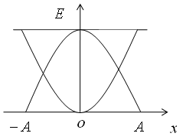
由此式可计算任一位置处速度的大小，实际上就是机械能守恒定律；但速度的方向要根据具体情况确定。

Slide 35
可见动能和势能的变化频率都是原振子振动频率的两倍。不难求出，一个周期内动能、势能的时间平均值都等于总能量的二分之一。

Slide 36
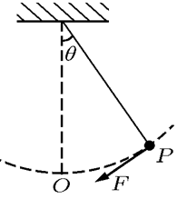
§6.单摆和复摆
一、单摆
用角位移 描述质点的位置。起恢复作用的力：
把 展开成级数：
当 很小时，级数快速收敛。

Slide 37
牛二律：
这里：
条件： ，轻线不可伸长，小球可看成质点，忽略空气阻力。

Slide 38
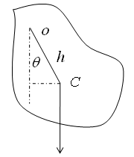
二、复摆
一刚体可绕一固定的水平轴（不通过质心）在重力作用下，作微小自由摆动，这样的系统——复摆。
当 很小时
由转动定理知：

Slide 39
另外：
提供了一种测量不规则物体的转动惯量的方法。

Slide 40
§7.简谐振动的合成
简谐振动是最简单、最基本的振动，任何一个复杂的振动都可以看成若干个简谐振动的合成：
方向、频率相同，初相位不同的两个简谐振动的合成（掌握）；
方向相同，频率不同的两个简谐振动的合成；
方向垂直，频率相同的两个简谐振动的合成（二维振动）；
方向垂直、频率不同的两个简谐振动的合成，利萨如图形；
振动的分解、谐波分析（Fourier分析）。

Slide 41
一、同方向同频率的简谐振动的合成
∵两振动在同一直线上，
∴合成位移应为二者的代数和

Slide 42
结论：同方向同频率的两个简谐振动合成后，仍是一个简谐振动，且振动方向不变，频率不变。

Slide 43
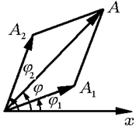
其实用矢量表示更为简单：

Slide 44
讨论：
两分振动同相时，振动相长，合振幅极大，合成后振动加强。
两分振动反相时，振动相消，合振幅极小，合成后振动减弱。

Slide 45
二、同方向不同频率的简谐振动的合成
为简单，设两振动的振幅相同，初相位相同：
∵同向：
和差化积：
一般情况下，不易感觉到振幅的周期性变化。

Slide 46
当 较大，而 很小时，振幅的周期性变化非常明显。
慢变
快变
令：
振幅
则：
这种形式与简谐振动的形式相同，不同之处是其振幅受到周期函数 的调制。这种合振动的振幅周期变化的现象叫拍。

Slide 47
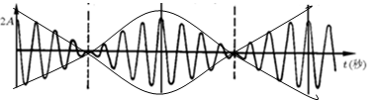
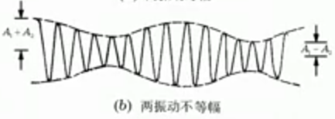
两频率都较大，但频率差很小的同方向的振动合成所产生的合振幅作周期性加强和减弱的振动现象——拍。
振幅最大值为2A，最小值为0

Slide 48
拍频：单位时间内振动加强或减弱的次数
——振幅 的频率
由于是绝对值，所以拍频：
——拍频等于两个分振动频率之差
合振动的角频率：
——频率：
拍的应用：用音叉校准钢琴

Slide 49
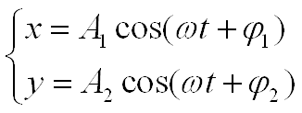
三、两个互相垂直的同频率的简谐振动的合成
同一质点参与这样的两个振动，质点一般不会在一条直线上运动，而是做平面运动。

Slide 50
设法消去t，可得质点的轨迹：

Slide 51
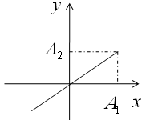
讨论：
1）两振动相位相同， ，则
此为一过原点的直线，斜率为：
质点到原点的距离：
此时合振动仍是一个简谐振动，
角频率仍为 ，振幅为 ，轨迹为：

Slide 52
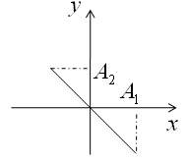
2）两振动相位相差π，
为一过原点的直线，斜率为
同样得到：
其中：

Slide 53
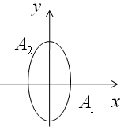
3）两振动相位差为
轨迹方程：
运动方向讨论：
当 时，
t增加一小量，x为正，y为负，
即到IV象限，故为顺时针方向。

Slide 54








4）相位差为 椭圆，逆时针，
自己讨论。
5）其它情况下，为其它方向的椭圆：

Slide 55
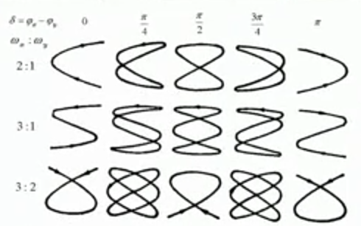
四、两个互相垂直的不同频率的简谐振动的合成
二振动频率成简单倍数：
轨迹为稳定的封闭曲线（P259）——李萨如图形（Lissajous）

Slide 56
当 与 不成整数比时，合振动的轨迹不再是闭合曲线。利用利萨如图形的这些性质，可精确判定两种频率是否成整数比，并可据此由已知频率确定未知频率。

Slide 57
例如：
频率：
应用：在电学中，经常利用李萨如图从一已知信号的频率，求另一个未知信号的频率。具体使用示波器。

Slide 58
五、振动的分解、谐波分析（Fourier分析）
对于非简谐振动，直接分析它们往往较困难。如果把他们分解为许多简谐振动的叠加，事情就好办得多，数学上称这种分解为傅里叶（Fourier）分析。
（1）任何一个周期性的振动都可以分解为一系列频率为原振动频率（称为基频）整数倍的简谐振动，在数学上这成为谐波分析。以频率为横坐标、各谐频振幅为纵坐标所做的图解，叫做频谱，此时的频谱为分立谱。不同的乐器有不同的频谱，反映在它们不同的音色上。
（2）非周期振动也可以用频谱来表示。这时频谱不再为分立谱，而是连续谱。

Slide 59
§7.阻尼振动
前面所讨论的振动，振幅保持不变，振动能量也保持不变。这只是实际情况的一种抽象，实际振动系统的振动，当无外界能量补充时，振幅都要随时间逐渐衰减。衰减的原因，一是有摩擦力存在，将振动能量逐渐变为热能耗散了；二是振动能量以波的形式向四周传播，使振动能量逐渐变为波的能量。本节讨论有摩擦力存在的振动。
振幅（或机械能）随时间而减小的振动叫阻尼振动。它不是简谐振动。

Slide 60
以振动系统受介质粘滞阻力的振动为例：
当质点速度不太大时，粘滞阻力与速度的大小成正比：
由牛二定律知：
是阻力不存在时阵子的固有角频率
称为阻尼因数或衰减常数

Slide 61
令：
解得：

Slide 62
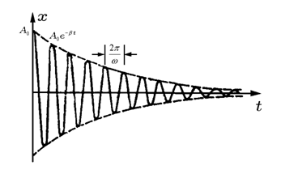
1）阻力较小，欠阻尼：
解为：
令：
取上式实部得：
此时阵子的运动严格讲已不再是周期运动，但仍可看作振幅逐渐衰减的周期运动。
——振动解

Slide 63
振幅：
方向变换周期：
——阻尼振动的周期
∵
∴阻尼振动周期 大于无阻尼振动简谐振动的周期 。

Slide 64
阻尼振子的能量：
动能：
势能：
机械能：

Slide 65
可见机械能并不守恒。
这是摩擦力的功率，即损失的能量用于克服摩擦力作功。

Slide 66
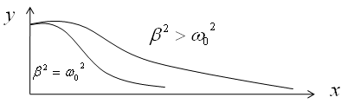
2）阻力较大，过阻尼：
解为：
不振动，逐渐停止在平衡位置。

Slide 67
3）临界阻尼，
我们只找到了阻尼方程的一个特解，为了求另一个特解，可令：
代入阻尼方程，得通解为：
其中，A1,A2可由初始条件决定，此时也没有振动现象。
临界阻尼状态之所以重要，是因为它所对应的回复时间，即由静止开始从偏离平衡位置的某处回复到平衡位置（在一定观察精度内）所需的时间，比欠阻尼和过阻尼状态都要短。

Slide 68
临界阻尼
即刚好不能振动，很快回到平衡位置。
临界阻尼的应用：
精密天平
灵敏电流计
加大阻尼，最好加到临界阻尼的程度，此时回到平衡位置最快。

Slide 69
阻尼的作用：
欠阻尼：振动存在，但周期变长，振幅随时间减小，最终振动停止；
临界阻尼：不可能振动，但趋于平衡最快；
过阻尼：不可能振动，但趋于平衡变慢；

Slide 70
§8.受迫振动
只受弹性力或准弹性力和粘滞阻力作用的振动系统，其振幅总是随时间衰减，振动不能持久。如果要使振动持久不衰，就必须由外界不断供给能量。振动系统在外界强迫力作用下的振动，叫做受迫振动。

Slide 71
一、受恒定外力作用
设外界的强迫力F₀为常数，则阻尼振动系统满足的方程：
该方程有一特解：
令：
代入得：
这就是阻尼运动的方程，只是平衡位置改变了。即当外界的强迫力F₀为常数时，不产生任何新的内容，与原阻尼振动运动形式完全相同。

Slide 72
二、受周期外力作用
任何非正弦型外力都可以看成正弦型外力的线性叠加。研究了振动系统对正弦型外力的响应，也就原则上解决了振动系统对任何外力的响应问题。下面我们仅考虑简谐强迫力：
f=F₀coswt f——强迫力，
F₀——强迫力的振幅，
——强迫力的角频率。周期是：

Slide 73
此时动力学方程为：
此为非齐次的常系数二阶线性微分方程
其解为：齐次方程的通解+特解

Slide 74
该方程的解为：
当 只剩第二项：
此为一振幅稳定的振动，频率与强迫力相同，但与强迫力存在一相位差。
将此特解代入原微分方程得到：

Slide 75
稳定受迫振动的振幅
讨论强迫力的角频率 对振幅的影响
：
共振

Slide 76
共振的应用：
1）利用共振：使强迫力的频率接近共振频率，减少阻尼因数。
2）避免共振：使强迫力的频率与共振频率相差很大，增大阻尼因数。
（1）的应用：利用超声波清洗金属器件等。
（2）的应用：加厚机器底座；火车过桥要慢；排队过桥避免齐步走。
此外，共振在物理学中非常有用：如声学、光学、电磁学、原子物理等，常用共振研究物质的微观结构；还有医学上的核磁共振等。

Slide 77
例题1
重物A质量为m，放在倾角为θ的光滑斜面上，并用轻质绳子跨过定滑轮与弹性系数为k的轻弹簧连接，将物体由弹簧尚未改变形变的位置静止释放，并开始计时，试写出以平衡点为原点的物体的振动方程（滑轮的质量不计）。
解：设物体处于平衡状态时，弹簧的伸长量为
则
A
θ

Slide 78
在任意位置
处物体所受合力为：
由牛顿第二定律知：
即
所以物体的运动为简谐振动，振动方程为：
其中

Slide 79
由题意知，振幅
时，
所以
或

Slide 80
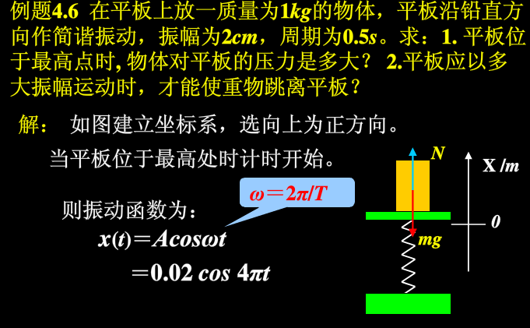

Slide 81
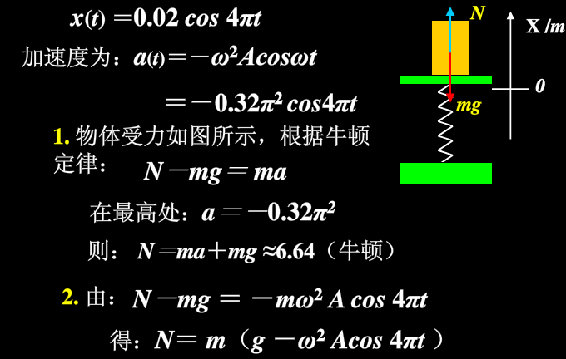

Slide 82
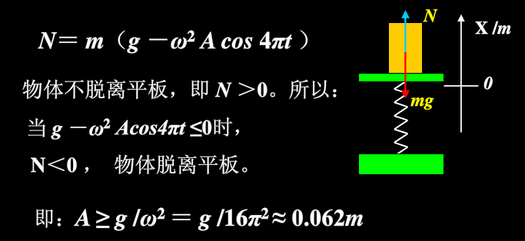

Slide 83
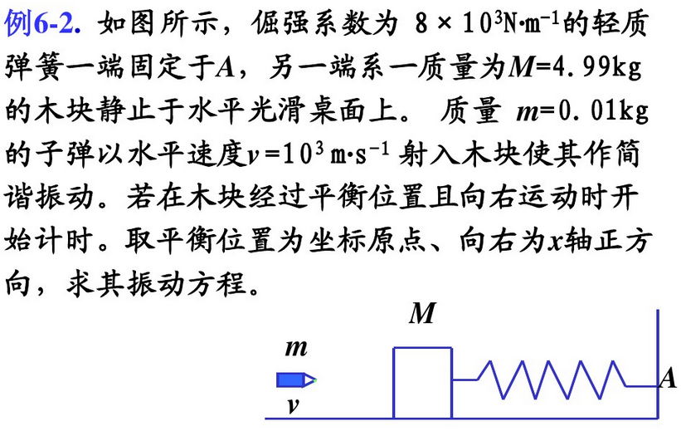

Slide 84
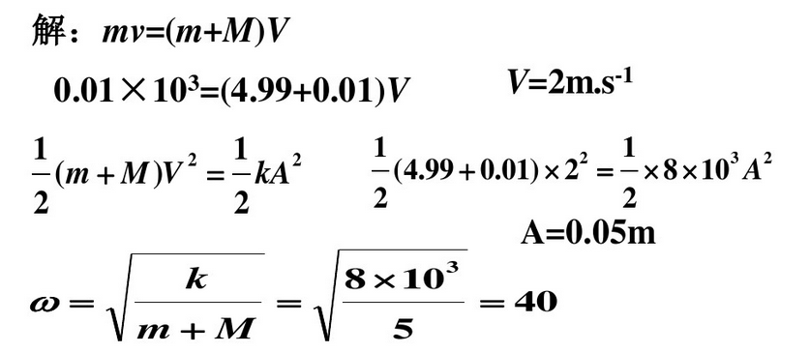
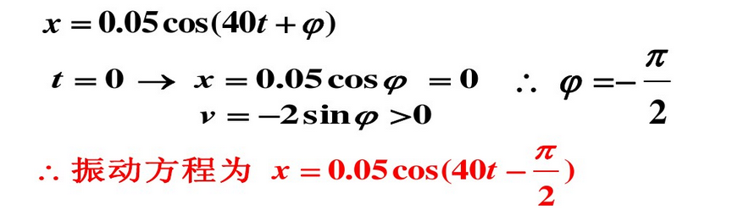

Slide 85
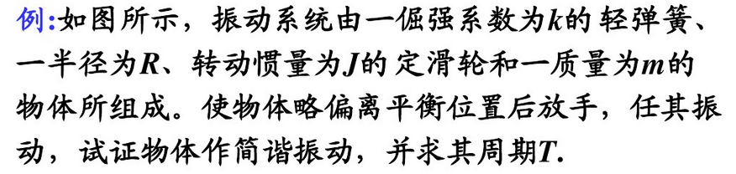
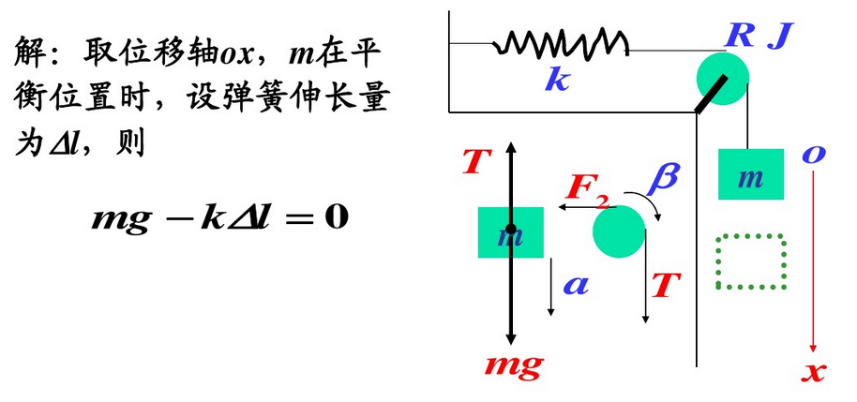

Slide 86
